Slide 1
Тема 17. Військово-політичний устрій та право Запорозької Січі

Slide 2
Відомості про появу козацтва
Дипломатичне листування
Польщі, Криму, Молдови, Валахії
1489, 1494, 1499 рр
(перші письмові згадки про
козацтво)
«Хроніка польська» (1494-
1575) Мартина Бельського
«Хроніка польська» (1757-
1598) Йохима Бельського
«Хроніка» (1607-1660)
Самуеля Кушевича
Ґрунтуючись на різнопланових як суто
документальних, так і літописних джерелах,
найбільш поширеною на сьогоднішній день є
позиція щодо формування зародків козацтва
протягом другої половини XV ст.

Slide 3
Основні теорії появи козацтва
Уходницька
Соціальна
Захисна
Хозарська
Бродницька

Slide 4
ПЕРІОДИЗАЦІЯ
СТАНОВЛЕННЯ Й РОЗВИТКУ ЗАПРОЗЬКОЇ СІЧІ
ЯК ПРОТОДЕРЖАВНОГО УТВОРЕННЯ
Виникнення козацтва. Утворення
перших козацьких об’єднань (ватаги і січі). Заснування Запорозької Січі.
I період
(др. пол. ΧV- сер. ΧVІст.)
Оформлення адміністративно-
військового устрою козацького
протодержавного утворення. Набуття
ним певних ознак державності.
IІ період
(сер. ΧVІ- поч. ΧVІІ ст.)

Slide 5
Запорозька Січ як складова
процесу формування Української
гетьманської держави. Автономний
статус Січі у державі. Позитивні й
деструктивні тенденції щодо ролі Січі
у державотворчих процесах доби
Руїни.
IІІ період
1648 - 1686 рр.
Втрата державної незалежності
гетьманської держави. Обмеження
прав Запорозької Січі московським
царатом, використання її потенціалу
задля інтересів імперії. Ліквідація
Січі Катериною ІІ.
IV період
1686 – 1775 рр.

Slide 6
Ознаки державності Запорозької Січі
(протодержавне утворення)
Наявні
Не сформовані
Всеосяжність
державної влади
Публічно-політична
(державна) влада
Територія
Суверенітет
Апарат управління
Громадянство
Апарат примусу
Видання нормативно-
правових актів
Державні символи
Система
оподаткування

Slide 7
Організаційно-управлінська структура Запорізької Січі
Загальна військова рада
Кошовий отаман
Військова старшина
Військовий
суддя
Військовий
писар
Військовий
осавул
Обозний
Булавничий
Бунчужний
Хорунжий

Slide 8
Рада куреня
Курінні отамани
Військові чиновники
Товмач
Довбиш
Шафарі
Пушкар
Кантаржій
Рада паланки
Сход населення
Громадський
отаман
Полковники
Полковий суддя
Полкова старшина
Полковий осавул
Полковий писар

Slide 9
Судова система
Суд Загальної військової Ради
Суд касаційної інстанції
Вирок виносився голосуванням
усього козацького загалу
Суд апеляційної інстанції.
Здійснював юрисдикцію на всій
території Запоріжжя
Суд кошового отамана
Суд другої інстанції з
кримінальних і цивільних справ
Здійснював юрисдикцію на всій
території Запоріжжя
Суд військового судді
Суд першої інстанції з
кримінальних і цивільних справ
Поширював юрисдикцію на
членів даного куреня
Курінні суди
Суд першої інстанції з цивільних
справ і нетяжких кримінальних злочинів
Здійснював юрисдикцію на
території паланки
Паланкові суди

Slide 10
Причини відсутності кодифікаційних процесів у праві
Запорозької Січі
Козацтво вбачало у писаному
законі напрям до обмеження їхніх прав і привілеїв
Похідний спосіб життя не сприяв
розробленню нормативно-правових
актів
Консерватизм правових звичаїв
переважно селянського середовища
Відсутність протягом довгого часу
гострого соціального конфлікту між
козацькою верхівкою і рядовим
козацтвом, що знімало необхідність
кодифікації права
Формування гетьманської держави
із власною правовою системою

Slide 11
Право власності Запорозької Січі
Суб’єкт – приватні особи
та колективи
Об’єкт – земля,
мисливські та рибальські
угіддя, інше нерухоме та
рухоме майно
Нерухоме майно
Рухоме майно
Процес формування
приватної власності на
землю не був завершений.
Право власності
визнавалося за будь-якою
особою, яка була суб’єктом
цивільно-правових відносин на Січі.
Всі землі визнавалися
власністю Війська
Запорізького
Землі, які передавалися у довічне користування
Землі, які підлягали щорічному перерозподілу шляхом жеребкування

Slide 12
Зобов’язальне право Запорозької Січі
Договори, які укладалися в письмовій формі
Договори, які укладалися в усній формі
Договір позики
Договір міни
Договір купівлі-
продажу
Договір дарування
Договір підряду
Договір
постачання
Договір особистого найму

Slide 13
Кримінальне право Запорозької Січі
Види злочинів
Проти порядку
управління і суду
Проти моралі і
релігії
Проти особи
Проти власності
Військові
Службові

Slide 14
Види покарань
Проста
Побиття
Смертна кара
Тілесні
Кваліфікована
Калічницькі
Штрафи
Публічне побиття
кийками
Майнові
Ганебні
Конфіскації
Приковування до
гармати
Тимчасов міра
утримання
Позбавлення волі
Вигнання з Січі

Slide 15
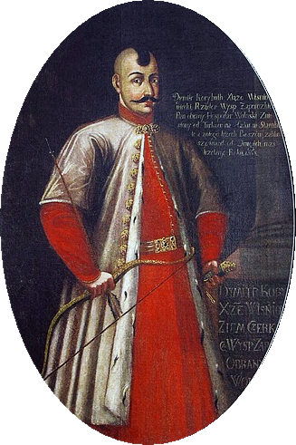
Дмитро «Байда» Іванович Вишневе́цький (р. н. невід.–1563).
Український політичний і військовий діяч, один з організаторів запорозького козацтва. Староста канівський і черкаський. Збудував укріплення на острові Мала Хортиця, яке на думку багатьох дослідників вважається першою
Запорозькою Січчю (Хортицькою).

Slide 16
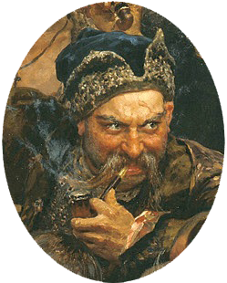
Образ Івана Сірка у картині Іллі Рєпіна «Запорожці пишуть листа турецькому султанові»
Іван Сірко (бл. 1618 – 1680). Військовий і політичний діяч, кальницький, ніжинський і зміївський полковник, кошовий отаман Запорозької Січі. Уперше ім’я Сірка згадується в документах 1653 р.

Slide 17
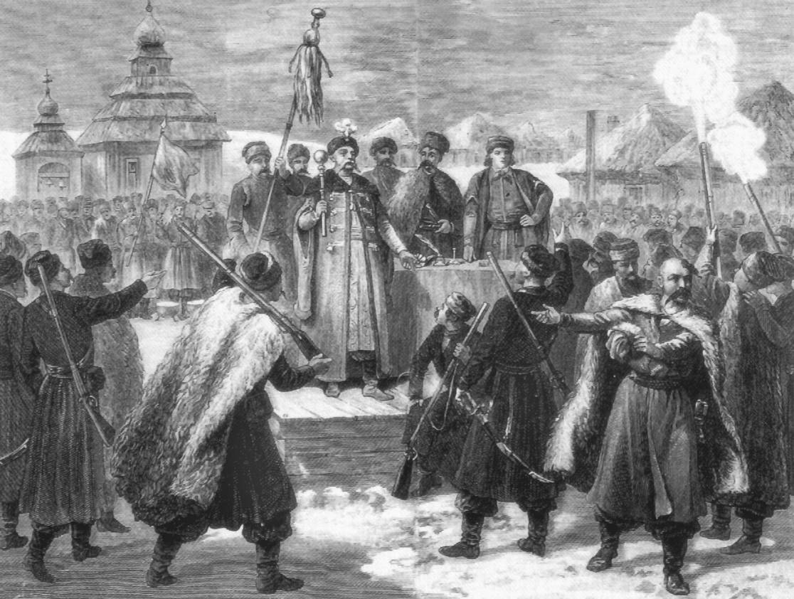
Вищим органом влади на Запорозькій Січі була козацька рада, право участі в якій мали всі без винятку козаки.
До компетенції ради входили всі найважливіші справи життя козацького товариства: обрання старшини, вирішення питань війни та миру, ведення переговорів із представниками інших країн тощо.

